Slide 1

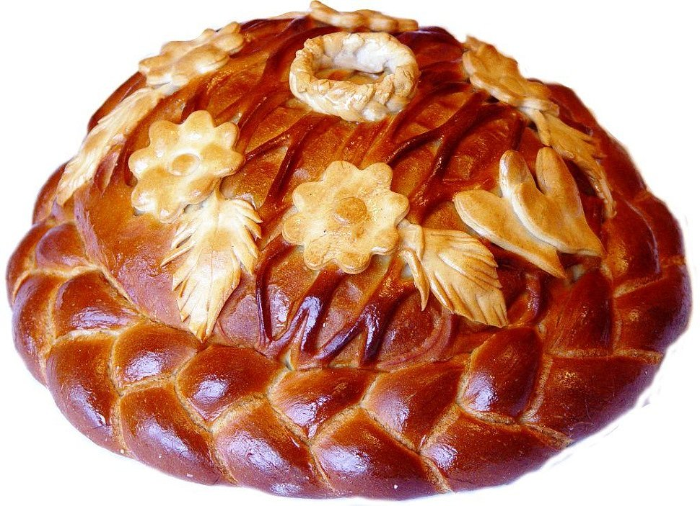
Вот он Хлебушко душистый.
Вот он теплый, золотистый.
В каждый дом, на каждый стол
Он пожаловал — пришел.

Slide 2
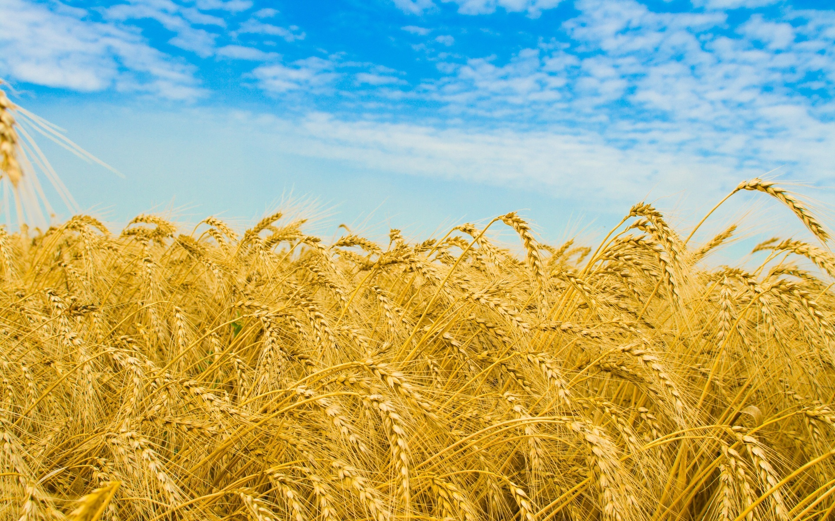
Не просто хлеб приходит на наш стол. Хлебный каравай начинается с зёрнышка. На выпечку лишь одного батона уходит 1200 зёрен

Slide 3

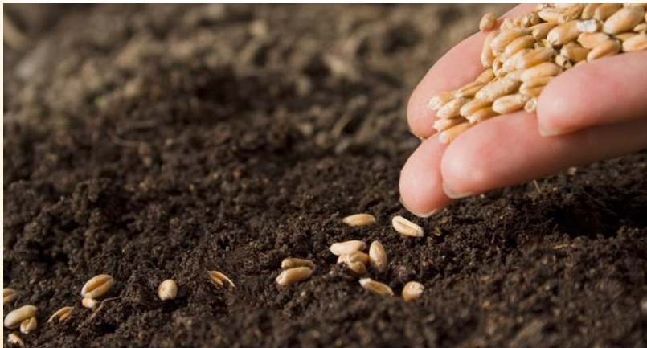
И для того что бы маленькое зёрнышко стало хлебом надо три силы.
Земля, солнце, труд

Slide 4
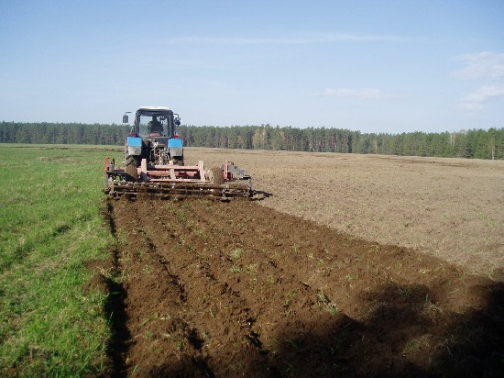
Путь его начинается ранней весной, когда на поля выходят машины. У человека ведущего машину много работы: нужно поле вспахать, разрыхлить землю – быстро подготовить её для посева. Народная пословица гласит «Весенний день – год кормит»

Slide 5
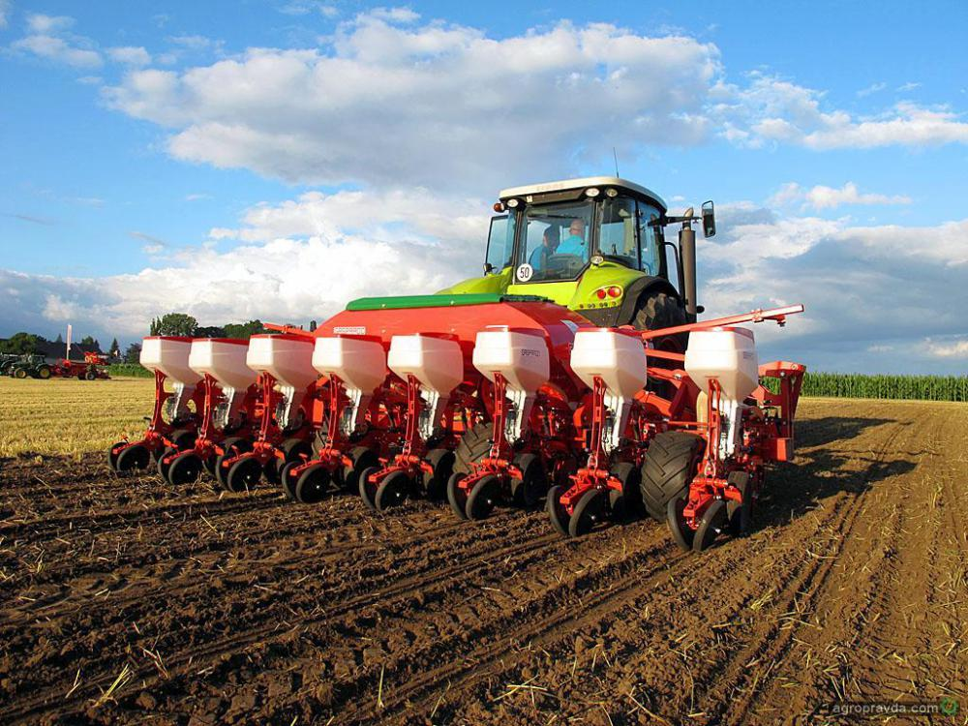
Через некоторое время на поле работают другие машины. Что бы быстро засеять огромные поля используют сеялки.

Slide 6
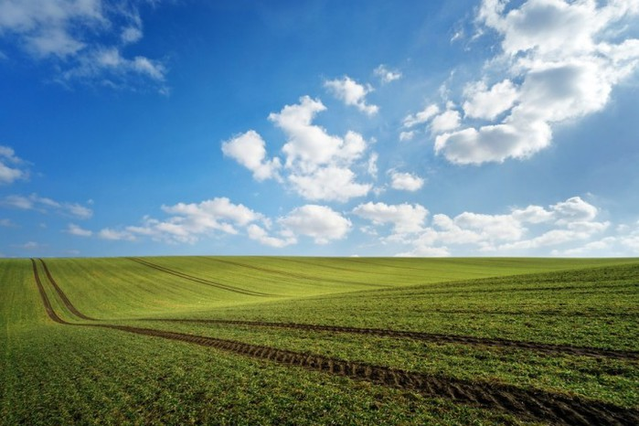
На поле зёрна прорастают и появляются всходы.

Slide 7
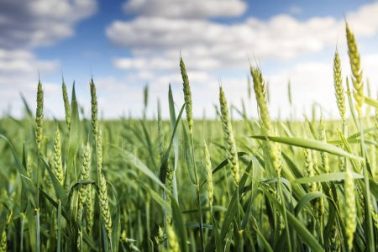
Летом всё поле в колосьях.

Slide 8

В середине лета колосья становятся золотыми. Хлеб созрел.

Slide 9
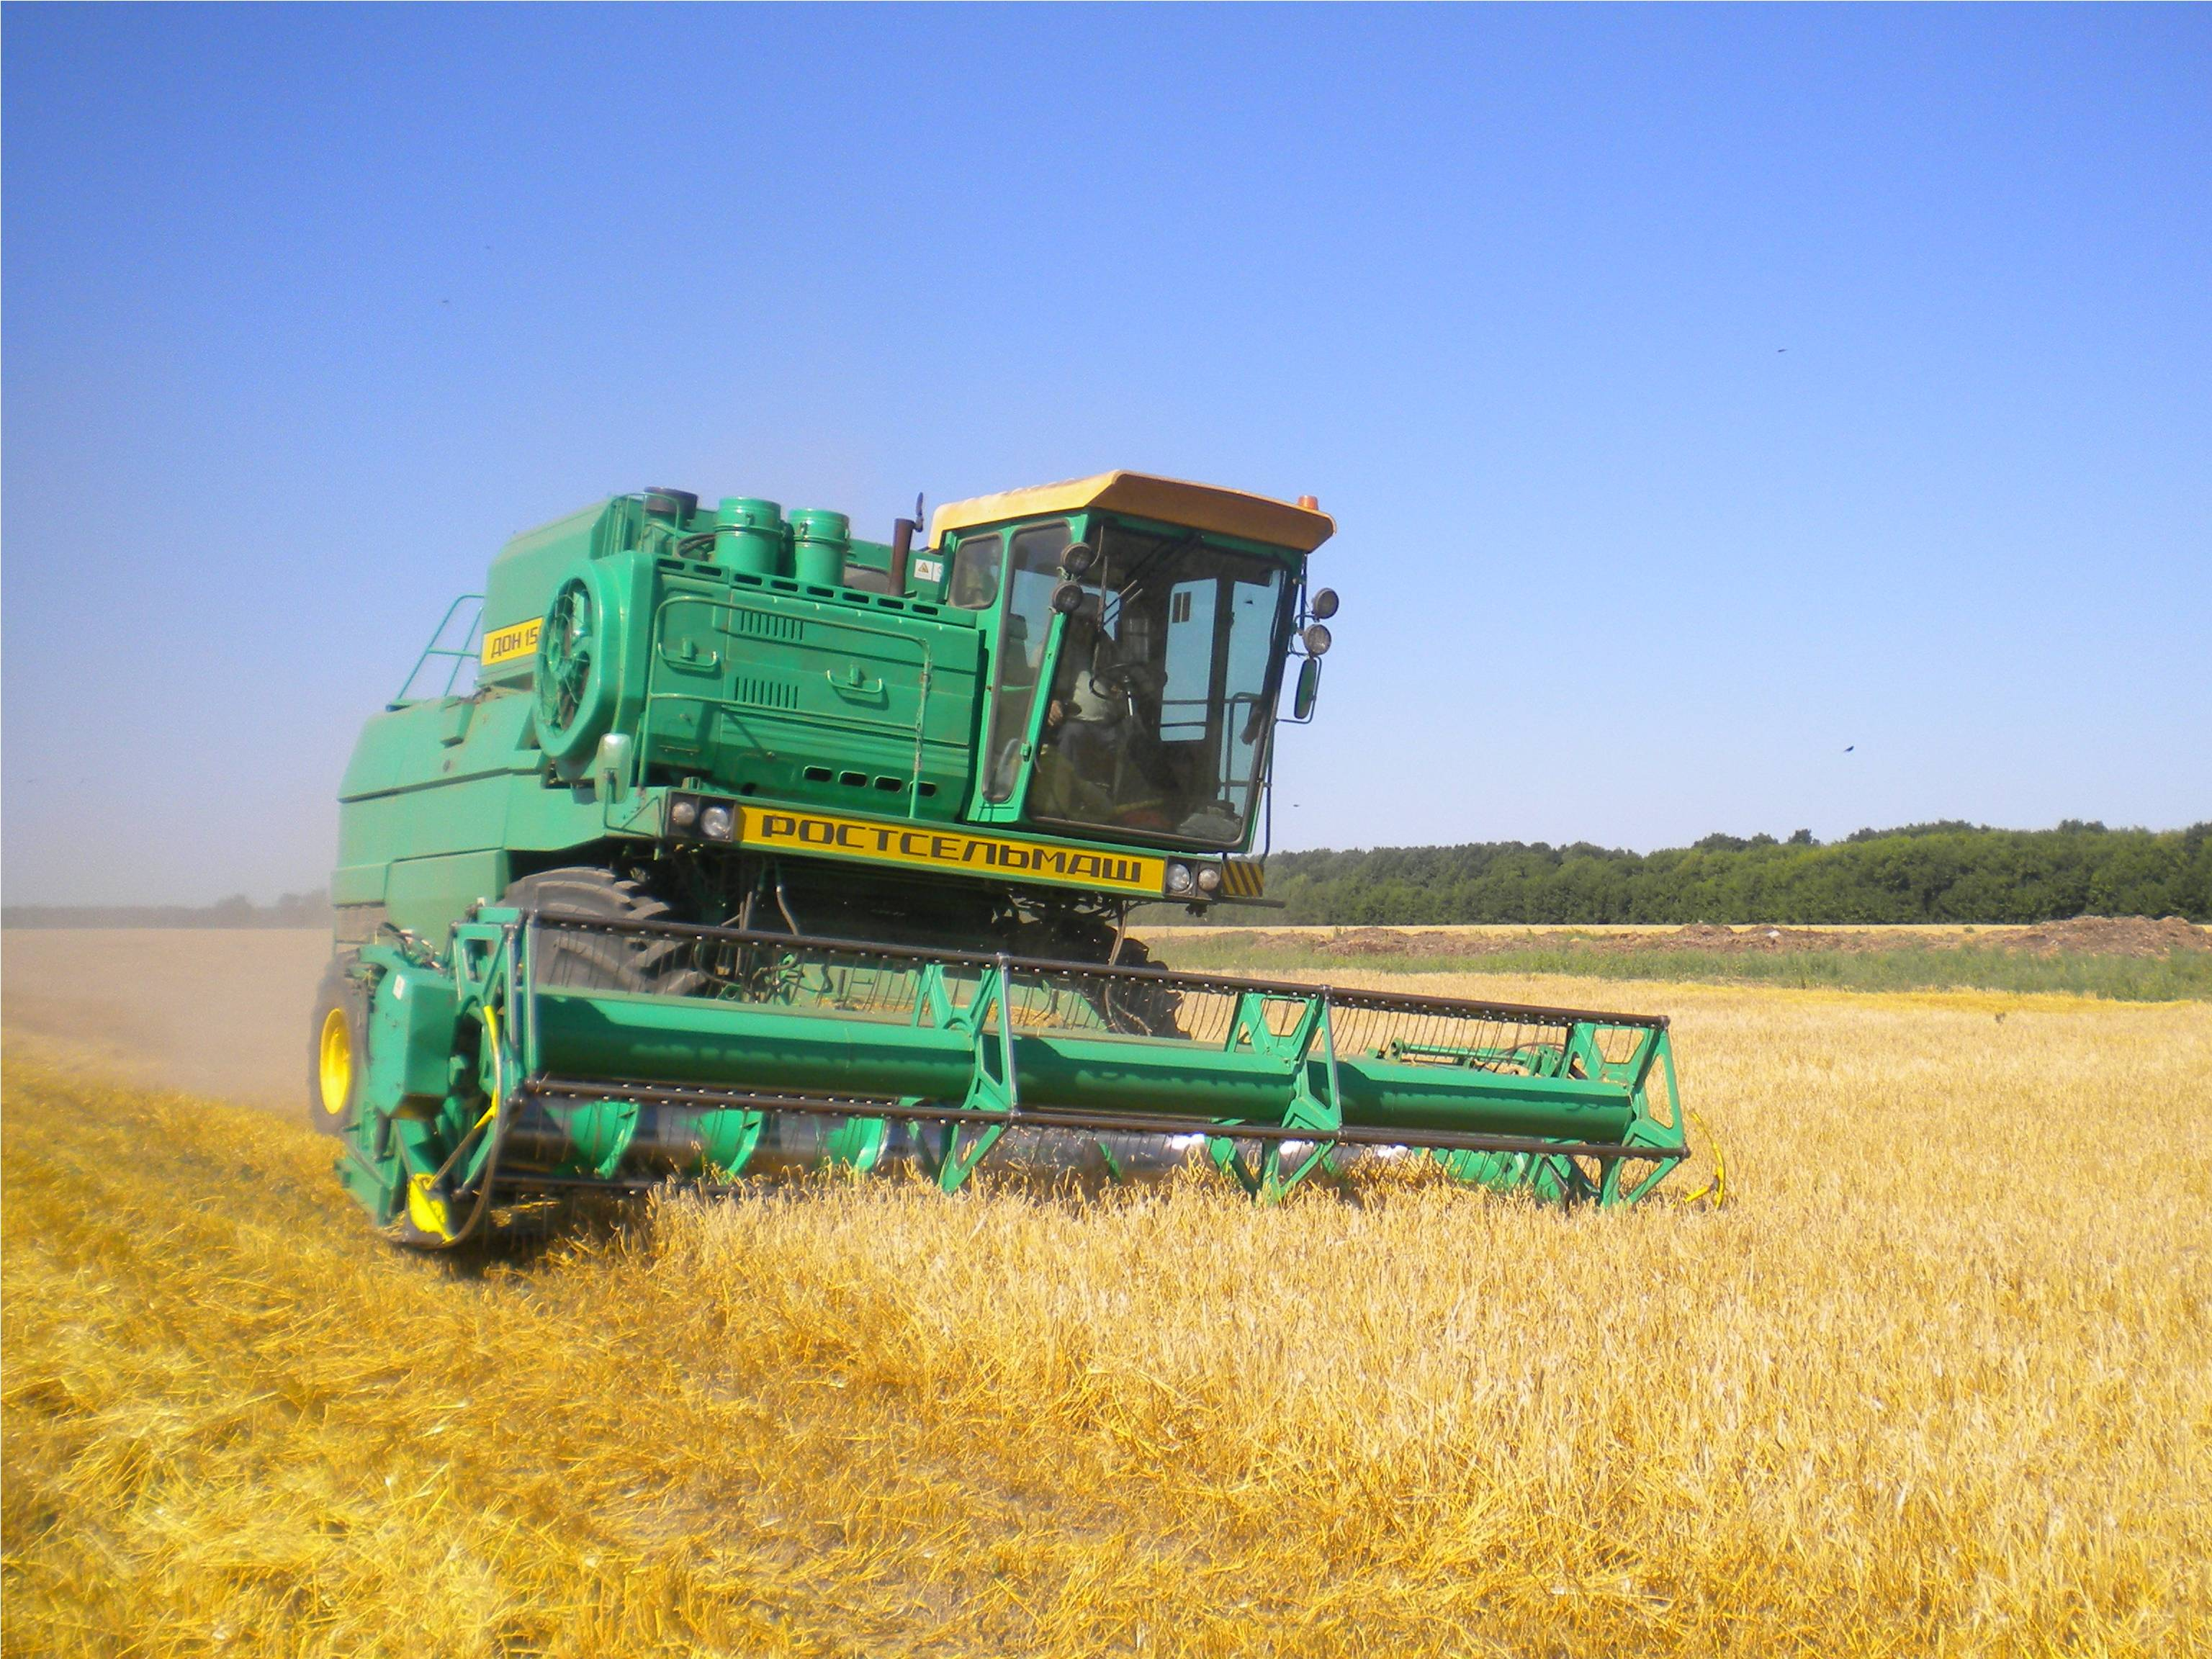
Пришла пора собирать урожай, и снова в поле вышли машины. Это комбайны.

Slide 10
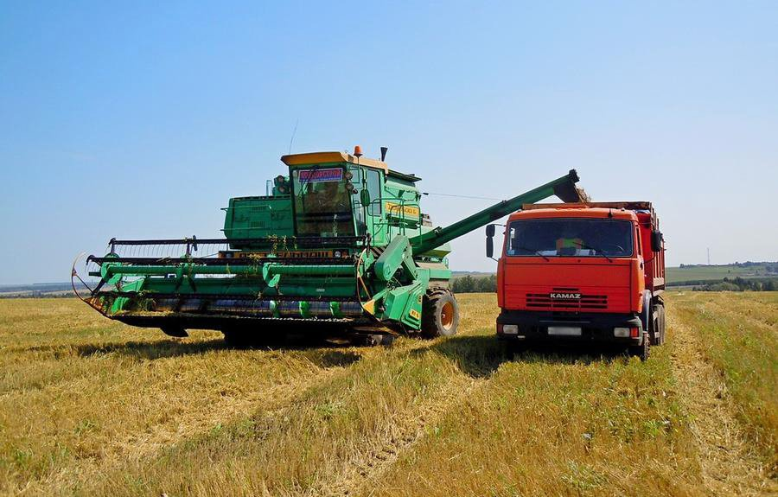

Убранное зерно из бункеров комбайна пересыпают в кузов машины.

Slide 11
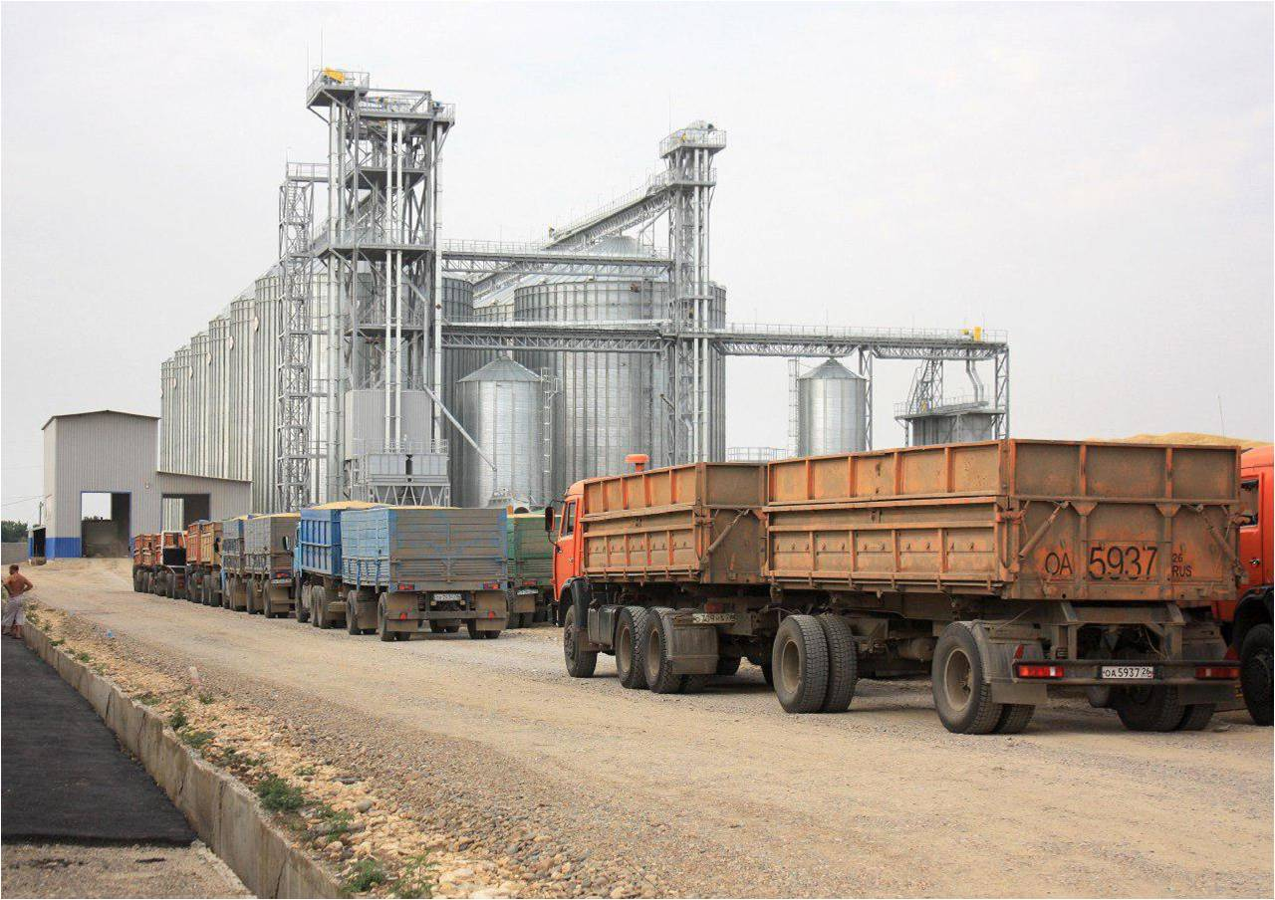
А потом зерно везут на элеватор.

Slide 12

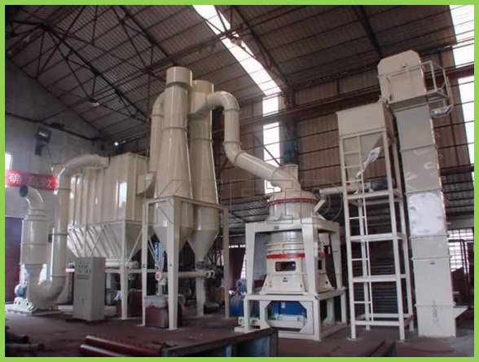
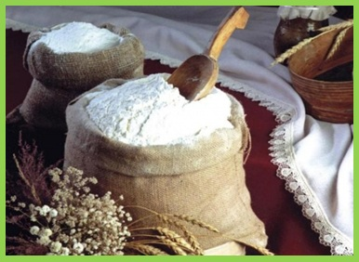
Дальше зерно везут на мукомольные заводы.
Там смалывают муку.
Лишь зерно проветрится –
Его везут на мельницу.
Ветер жернова вращает,
В муку зёрна превращает…
Вы готовьте лишь мешки –
Хватит здесь для всех муки!

Slide 13
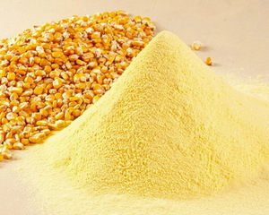
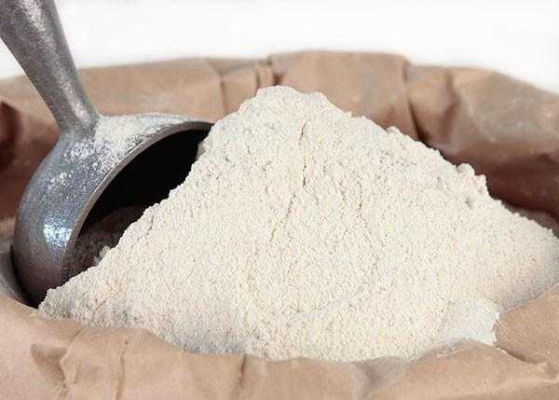
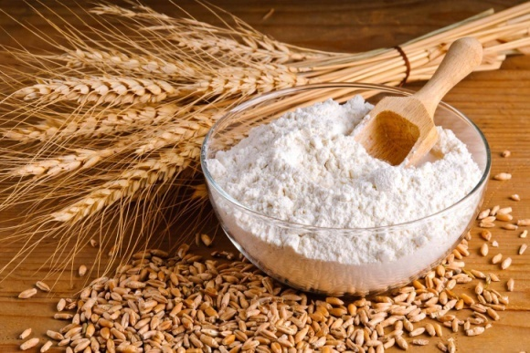
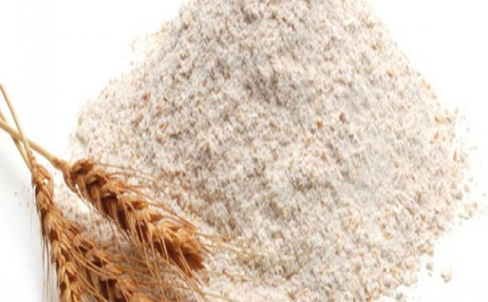
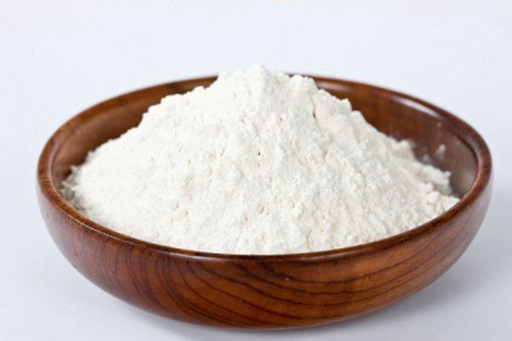
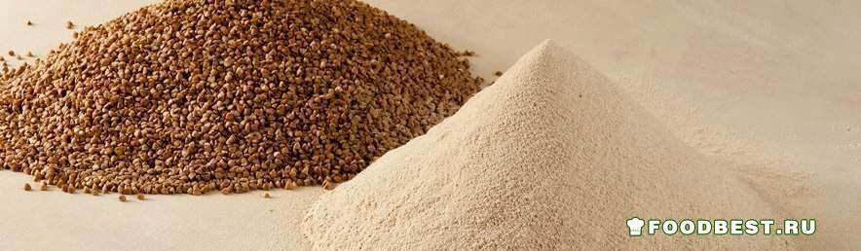
Мука бывает разная: пшеничная кукурузная, ячневая ржаная и гречневая.
Кукурузная из кукурузы
Ржаная из ржи
Пшеничная из пшеницы
Ячневая из ячменя
Гречневая из гречки

Slide 14
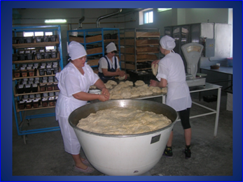
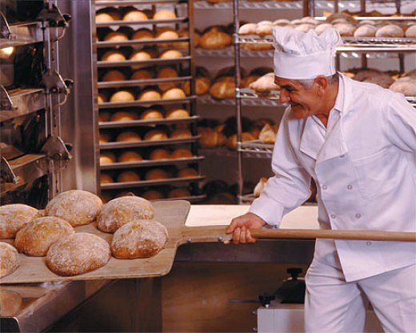
Муку везут на хлебозаводы и пекарни.
Там из теста пекут хлеб.

Slide 15
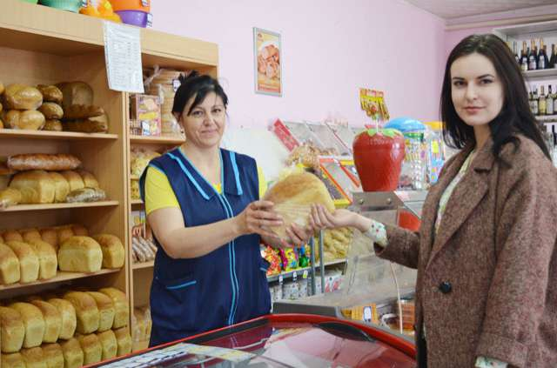
Готовый хлеб отвозят в магазин где мы его покупаем.

Slide 16
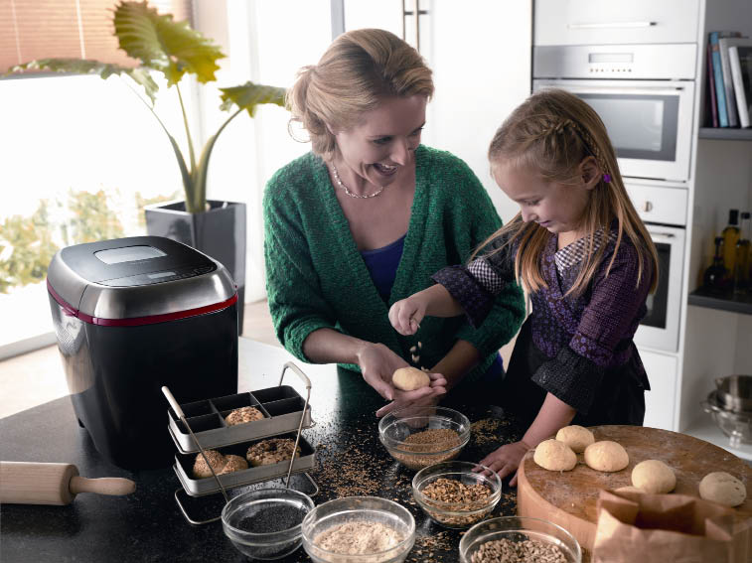
Некоторые люди пекут хлеб и другие кондитерские изделия в домашних условиях. В специальных хлебопечках или духовке.

Slide 17
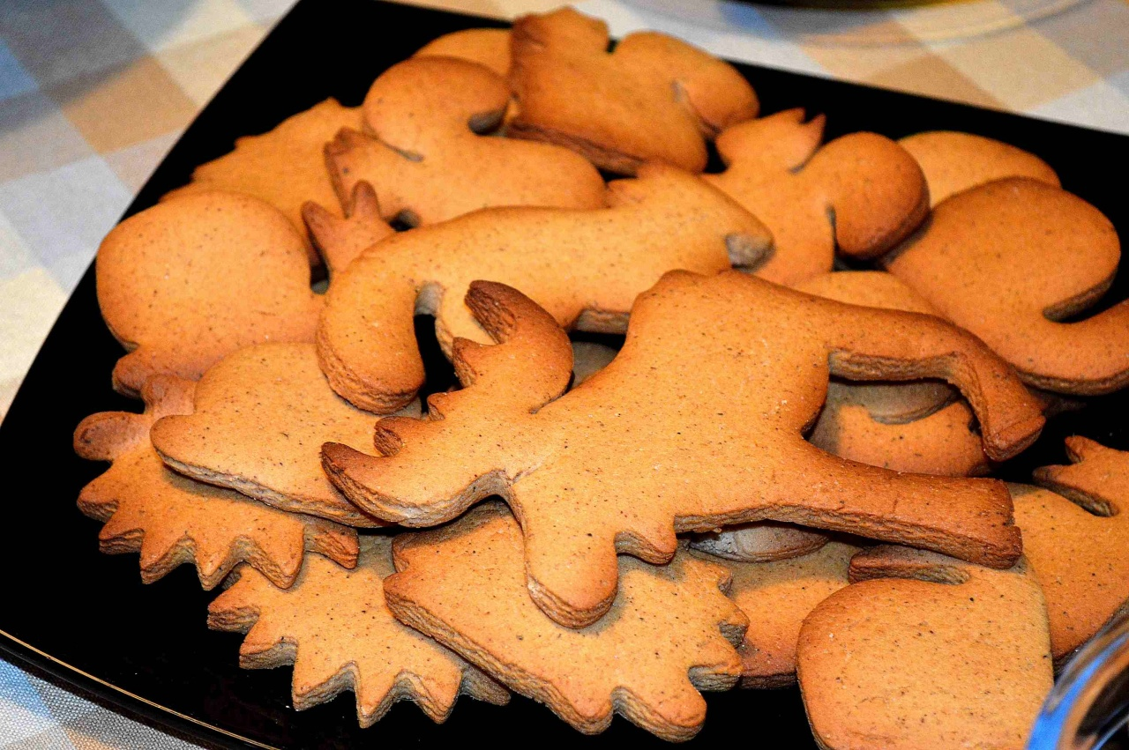
Сегодня мы будем печь печенье.
Хотите мне помочь его приготовить.

Slide 18
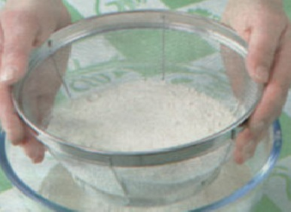
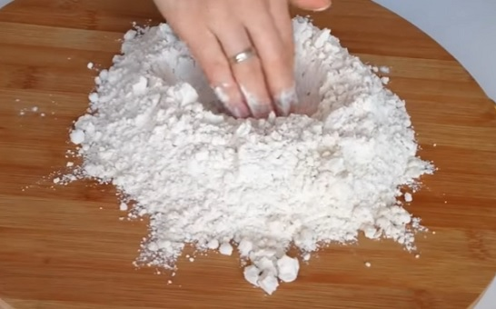
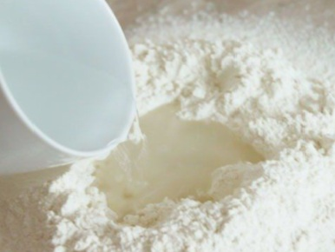
Что ж, начнём… Муку просеем.
Горкой насыпаем.
В серединку воду льём,
и немного соли –
Лишь щепоточку, не боле…

Slide 19
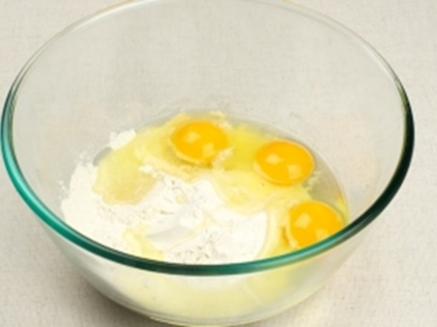
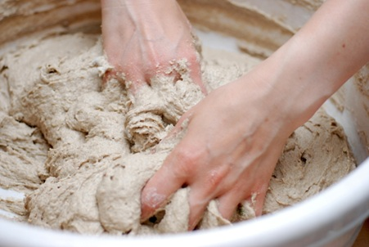
Яйцо добавим, масло,
Cахар тоже,
Тесту это всё поможет
Пышным быть и очень вкусным.
Поработаем искусно!

Slide 20
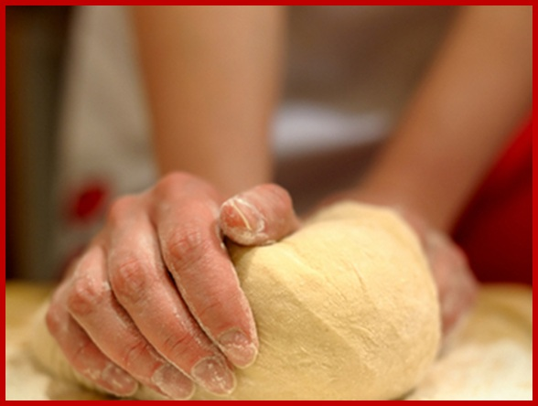
Есть у пекарей секрет
Терпеливым лишь здесь место!
Чем мы дольше месим тесто –
Тем пышнее будет печенье !

Slide 21
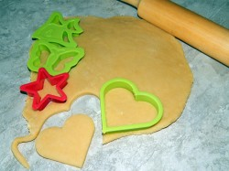
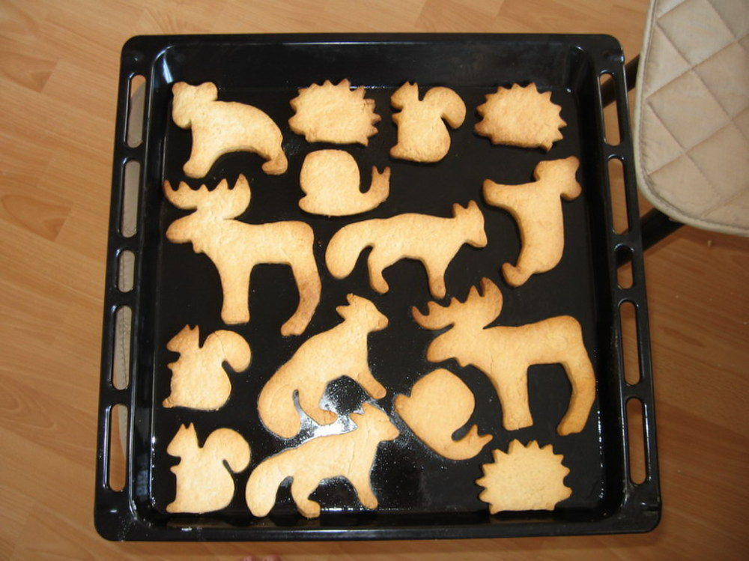
Тесто скалкой раскатаем
Формочкой фигурки вырезаем
А потом на противне в духовке выпекаем!

Slide 22
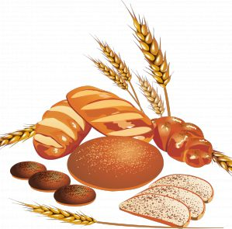
«Хлеб – всему голова»
говорит народная молва
Ешь его, расти и помни:
«В мире нет труда огромней,
Чтоб на стол к тебе явился свежий хлеб»

